Slide 1
Lean podnikání – jak s Lean canvasem pracovat
Katedra podnikové
ekonomiky a managementu
Ing. Dalibor Šimek
téma 8
Inovační podnikání

Slide 2
Roadmap – jak s Lean Canvasem pracovat
1. krok: Zdokumentujme svůj původní plán (myšlenku/nápad)
2. krok: Identifikuj nejrizikovější část plánu
3. krok: Systematicky testuj svůj plán
Notes:
csvukrs

Slide 3
1. krok: Zdokumentujme svůj původní plán
Zachycení nápadu, podnikatelské vize do podoby Lean Canvasu, podle postupu v první části přednášky
Nezůstávejte u jednoho Lean canvasu, utvořte jich více. Pokud se např. liší podle cílových skupin, nebo nabízenou hodnotou
Nutné připustit, že většina prvotních myšlenek je hodně zkreslených a jedná se o nepodložené hypotézy (předpoklady) – myslím, že hodně lidí řeší tento problém,…atd.
Po sestavení je zapotřebí svůj Lean canvas představit alespoň 1 osobě, primárně pro nácvik způsobu představení
V úvodním plánu nelpěte na části „řešení“ a na popisu vašeho produktu, je to jen jedna z částí, která se bude významně vyvíjet a oproti původnímu plánu značně lišit
Notes:
csvukrs

Slide 4
2. krok: Identifikuj nejrizikovější část plánu
Odkud riziko vychází je dáno fázemi, v kterém se start-up nachází:
Problem/solution fit – Mám/řeším problém, který stojí za to aby byl vyřešen?
Chtějí zákazníci, aby tento problém byl vyřešen?
Zaplatí za jeho vyřešení?
Jsem schopný jej vyřešit?
Testuje se kvalitativním výzkumem formou pozorování nebo rozhovorů se zákazníky
Produkt/market fit – Mám něco, co trh chce?
Testuje se kvalitativně nebo kvantitativně
V této fází získávám své první zákazníky a snažím se maximalizovat trakci
Škálování – Jak akceleruji růst?
Zaměření se na dynamický růst – tato fáze je jde již mimo rozsah tohoto kurzu
Notes:
csvukrs

Slide 5
2. krok: Identifikuj nejrizikovější část plánu
Existují 3 základní typy rizik:
Produktové riziko: Vytvořit/namyslet produkt správně
Zákaznické riziko: Vybudování cesty k zákazníkovi
Tržní riziko: Vybudování životaschopného podnikání
Rizika jsou adresována experimenty, jejichž základní princip spočívá v rychlém učení se, které probíhá v opakujících se cyklech
Notes:
csvukrs

Slide 6
3. krok: Systematicky testuj svůj plán
Testování plánu probíhá v několika fázích:
Pochopení problému – zajímá vás, kdo má tento problém, jaký je ten hlavní problém a jak je nyní řešen. Základ je, aby zákazník nevěděl o vašem řešení, ale pouze budete řešit jej a jeho potřeby/problémy.
Definujte řešení – vybudování prvního prototypu/dema, které pomůže zákazníkům představit si řešení. Následně se se zákazníky otestuje.
Validujte kvalitativně – vybudujte minimální životaschopný produkt a vypusťte jej vašim prvním vlaštovkám (early adopters).
Potvrďte kvantitativně – běžte s produktem na trh a měřte, jestli a jak lidé projevují zájem a jestli se naplňují vaše předpoklady z Lean Canvasu
V každé fázi se vracejte k Lean canvasu a upravujte jej – tzv. pivotování – změna firemní strategie (existujícího obchodního modelu) na základě zpětné vazby
Notes:
csvukrs

Slide 7
Příprava na rozhovory
Jako primární metoda sběru dat se v první fázi používají rozhovory s potencionálními zákazníky
Díky kvalitativnímu výzkumu (rozhovory) prozkoumáme, co všechno nevíme a konkrétněji zaspecifikujeme otázky do další fáze – kvantitativní (dotazníkové šetření)
Při výběru respondentů začněte se známými, kteří spadají do vaší cílovky (ideálně jsou vaše první vlaštovky). Je potřeba, abyste se v rozhovorech stali komfortní
Neptáte se na jejich konkrétní přání, ale snažíte se je pochopit (problémy, motivy, chování, očekávání)
Nutné využívat otevřené otázky – začínající jak, proč, kdy, kde, co, jaký,…
Notes:
csvukrs

Slide 8
Rozhovory o problému
V těchto rozhovorech se ověřuje zejména část Lean canvasu – problém a zákazník
Zajímá vás, jestli zákazníka trápí daný problém, jak jej nyní řeší a kdo vlastně zákazník je (a co je spojuje)
Skript pro rozhovor o problému:
Přivítání a neformální rozhovor na uvolnění atmosféry a vybudování vztahu
Sběr demografických údajů, abyste si byli schopni zákazníka popsat a zařadit
Povyprávění problému včetně uvedení do kontextu
Seřazení jednotlivých problému dle preference respondenta
Prozkoumání pohledu respondenta na daný problém. Otevřený rozhovor, snažíte se jít hlouběji do problému také v kontextu existujících alternativ, které nyní problém zákazníkům řeší
Sumarizace, rozloučení, dopsání a organizace poznámek/výsledků
Notes:
csvukrs

Slide 9
Rozhovory o řešení
V těchto rozhovorech přicházíte za zákazníky vyzbrojeni znalostí problémů a možné konkurence (existujících alternativ)
Hlavním cílem je použít „demo“, které pomůže zákazníkům vizualizovat si řešení a otestovat, jestli skutečně řeší problémy
Demo nabývá podoby skeče, nákresu nebo videa (u Software) nebo návrhu designu nebo rychlého prototypu – 3D tisk (u fyzických produktů)
Výstupem rozhovorů by měly být zadefinované požadavky na tvorbu minimálního životaschopného produktu (MVP)
Mezi rozhovory se doporučuje iterativně zapracovat poznatky, aby mohly být v dalších rozhovorech otestovány
Demo by mělo vypadat co nejvíce reálně (v případě online produktu využít např. interaktivní wireframy), aby zpětná vazba od zákazníků byla relevantní
Notes:
csvukrs

Slide 10
Rozhovory o řešení - postup
Lze využít respondenty z rozhovorů o problémech pokud splňují podmínky pro vaše první vlaštovky (early adopters)
Postup:
Přivítání a neformální rozhovor na uvolnění atmosféry a vybudování vztahu
Sběr demografických údajů, abyste si byli schopni zákazníka popsat a zařadit
Povyprávění problému včetně uvedení do kontextu – provádíme u nových respondentů, bývalým pouze připomeneme
Testujeme řešení – postupně procházíme demo a ukazujeme, jak řeší problémy
Testujeme cenotvorbu – již zde je prostor pro ověření ceny, kterou by zákazníci byli ochotni zaplatit
Sumarizace, rozloučení, dopsání a organizace poznámek/výsledků
Notes:
csvukrs

Slide 11
Budování minimálního životaschopného produktu (MVP)
Minimální životaschopný produkt je taková verze nového produktu, která umožní týmu maximální možný sběr poznatků od zákazníků s co nejnižšími výdaji (čas, peníze)
V této verzi produktu jsou obsaženy pouze základní a nejdůležitější prvky produktu/služby tak, aby uspokojily hlavní potřeby prvních vlaštovek (early adopters) a poskytly poznání do dalších fází vývoje produktu
Z výstupů z rozhovorů máte prvky (daná funkcionalita aplikace,…) seřazeny prioritně a cílem je eliminovat ty méně důležité
Notes:
csvukrs

Slide 12
MVP rozhovory
Předtím než se MVP uvede na trh je dobré jej prodat prvním vlaštovkám (z předcházejících rozhovorů) tváří v tvář
Tento typ rozhovorů je veden jako test použitelnosti nebo také zkouška zákaznické zkušenosti (UX)
Zde se již struktura rozhovoru bude odvíjet od typu produktu/služby – např. u softwarového produktu se bude testovat prostředí a jak je schopen zákazník pracovat s aplikací, u fyzického produktu se může jednat o ukázku produktu a testování jeho použití
Nesmí se zapomenout na opětovný test cenotvorby, kde je zákazníkovi představeno současné nacenění a zkoumá se reakce
Součástí by také měl být pokus o prodej produktu a získání tak prvního zákazníka
Notes:
csvukrs

Slide 13
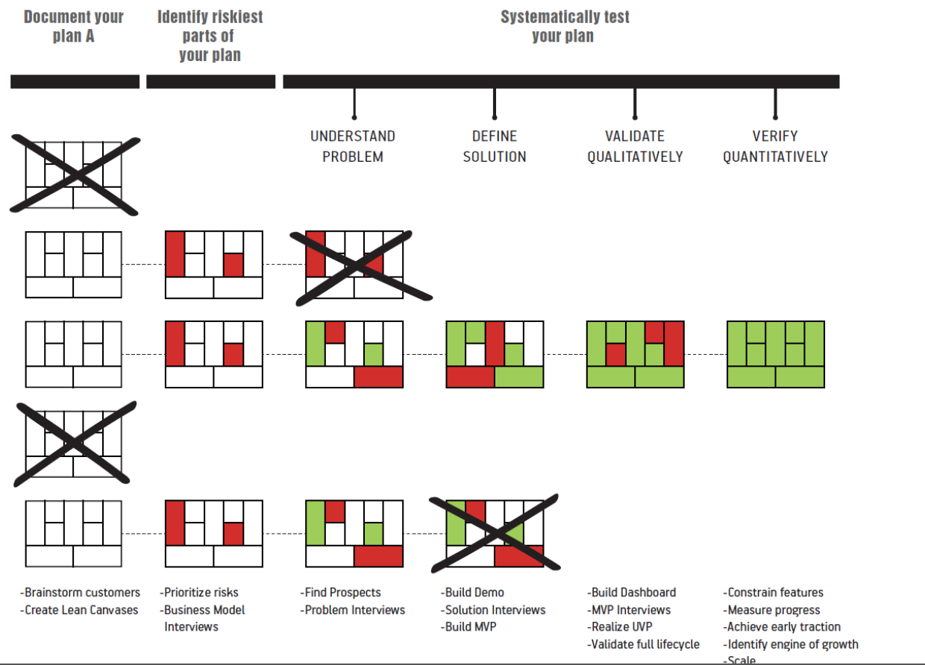
Možná podoba roadmapy
Notes:
csvukrs

Slide 14
Děkuji za pozornost!
Notes:
csvukrs

